Slide 1
Россия Великая наша держава
Задание:
Составьте план по презентации;
Ответьте на вопросы, которые подчеркнуты в презентации;

Slide 2
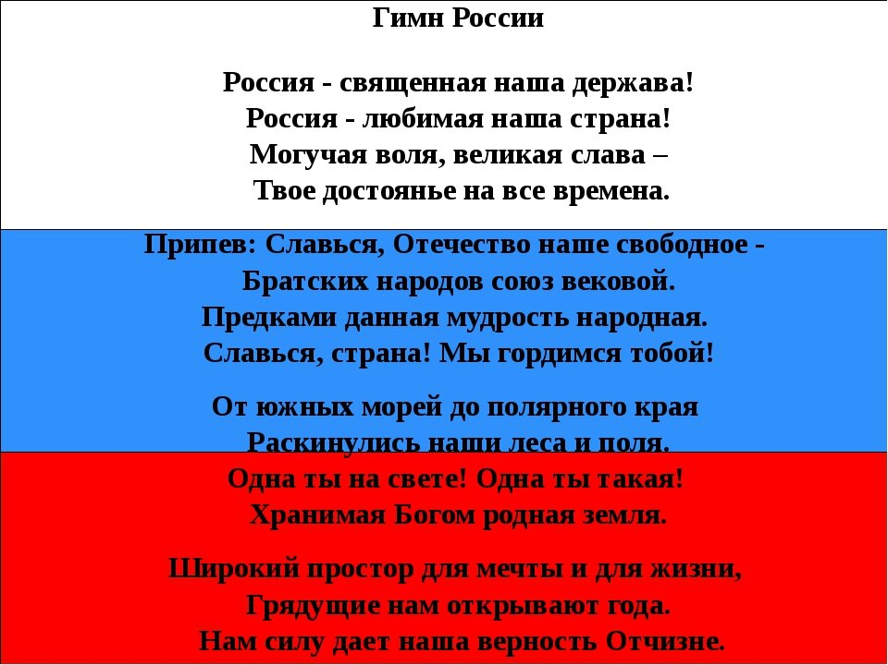
Россия великая наша держава
В самые важные, торжественные и праздничные дни – и 1 сентября не исключение – мы слышим гимн нашей страны. Вспомните, что такое гимн? Когда утвержден гимн РФ? Кто авторы гимна?

Slide 3
Россия великая наша держава
В государственном гимне любой страны находит отражение понимание народом своей Родины, он передает национальную идею страны. России – больше тысячи лет, но ее гимн довольно молод, его текст принят в 2000 г. Однако в нем выражено, как понимали свою страну граждане России на протяжении многих столетий. Давайте вдумаемся в его слова.

Slide 4
Россия великая наша держава
Мы в гимне называем Россию нашей священной державой. Что значат эти слова? На протяжении многих столетий Россия осознавала свою особую миссию во всемирной истории, данную ей свыше. Вспомните, когда, где и кто совершил Крещение Руси?

Slide 5
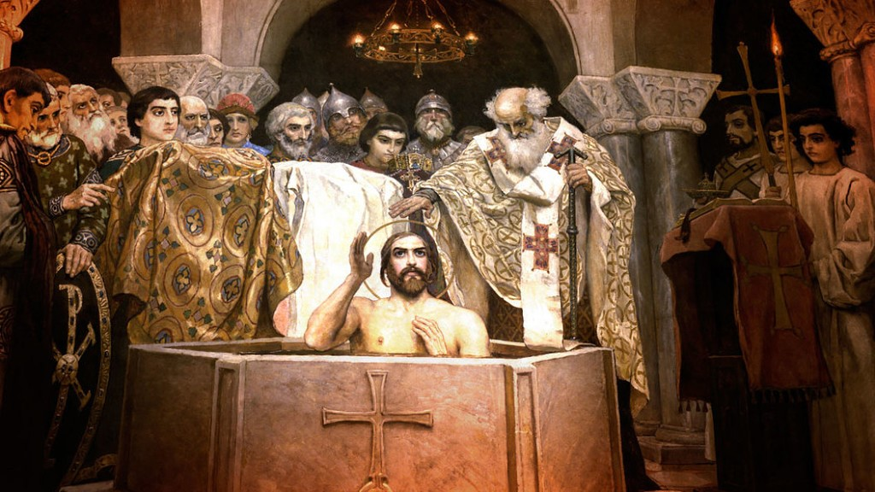
Россия великая наша держава
В 988 году в византийском городе Херсонесе (Корсуни) на полуострове Крым рядом с современным Севастополем князь Владимир, прозванный впоследствии Святым, принял крещение, за ним крестились киевляне, впоследствии вся Русь стала христианской, православной страной.
Русь восприняла византийские традиции и достойно их продолжала. В XI веке при великом князе Ярославе Мудром митрополит Иларион написал «Слово о законе и благодати» в котором с восторгом описывает Крещение Руси князем Владимиром. «Сей славный муж, будучи рожден от славных, благородный — от благородных… самодержцем стал своей земли, покорив себе окружные народы, одни — миром, а непокорные — мечом… И посетил его посещением своим Всевышний, призрело на него всемилостивое око преблагого Бога. И воссиял в сердце его свет ведения, чтобы взыскать единого Бога, сотворившего все видимое и невидимое».

Slide 6
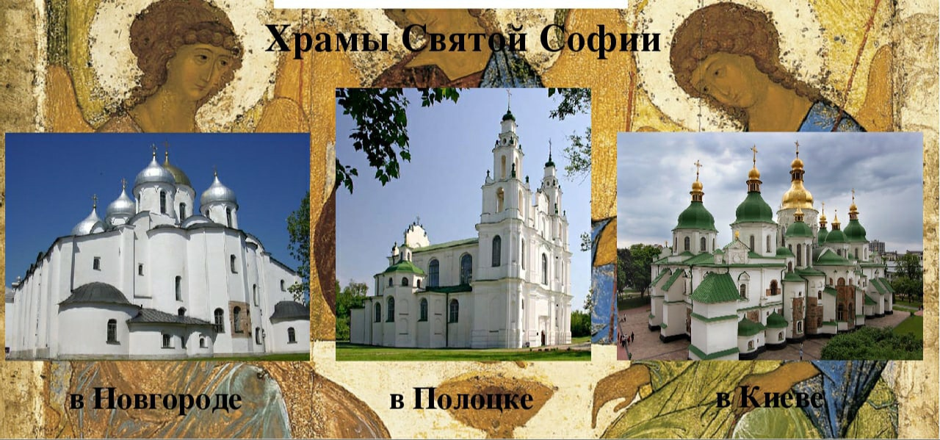
Россия великая наша держава
На голых горах встали в Новгороде, Киеве, Полоцке прекрасные белокаменные соборы в честь Святой Софии – символа Премудрости Бога. В глухих лесах и отдаленных пещерах возникли монастыри, храмы и дома осветились золотом прекрасных икон. Через самые суровые испытания Русь пронесла свою веру и свою культуру. Ее центральной национальной идеей была идея святости – Святая Русь стала высшим национальным идеалом.

Slide 7
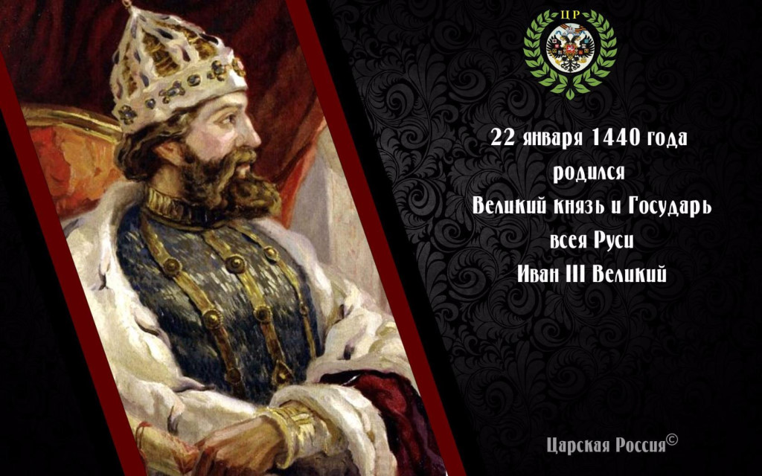
Россия великая наша держава
В 1453 году Царьград был захвачен турками-османами. сейчас этот город?
Стамбул.
Тогда государи Всея Руси провозгласили себя историческими преемниками Византийской империи – Нового Рима. В составленном в 1492 году документе говорилось: «И ныне же, в последние сия лета, прослави Бог благоверного и христолюбивого великого князя Ивана Василевича, государя и самодержца всея Руси, нового царя Константина новому граду Константинову – Москве, и всей Русской земли…». А кто знает, какой государственный символ восприняла Россия у Византии?
.

Slide 8

Россия великая наша держава
С этого момента зародилась великая идея, что Москва – Третий Рим, что Российское царство – последний защитник православной веры во вселенной. Долгие столетия в мире и в самом деле не было вообще ни одного православного государства, кроме нашего.
В 1547 году Иван Грозный был венчан царем всея Руси. В 1589 году в Москве было учреждено патриаршество. Русь начала превращаться в великую многонациональную державу – Россию, соединившую общностью судьбы многие народы.

Slide 9
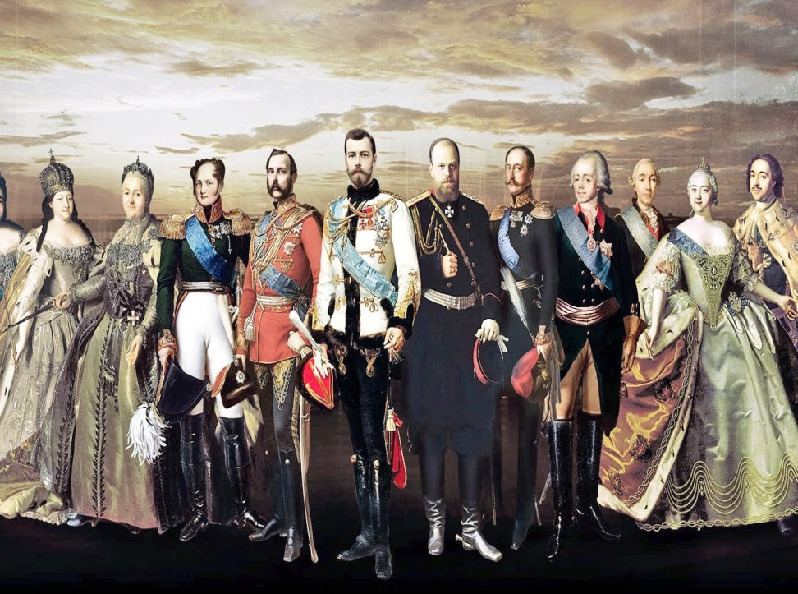
Россия великая наша держава
Россия создала могучую армию, снабженную сильной артиллерией, и раздвинула свои границы к Волге, за Урал, в Сибирь, на Дальний Восток. Россия стала многонациональной державой, народы которой, связанные общими историческими судьбами, признавали власть «белого царя». Войдя в систему европейских международных отношений, Россия провозгласила себя империей в 1721 году. Знаете ли вы, кто стал первым императором всероссийским?

Slide 10
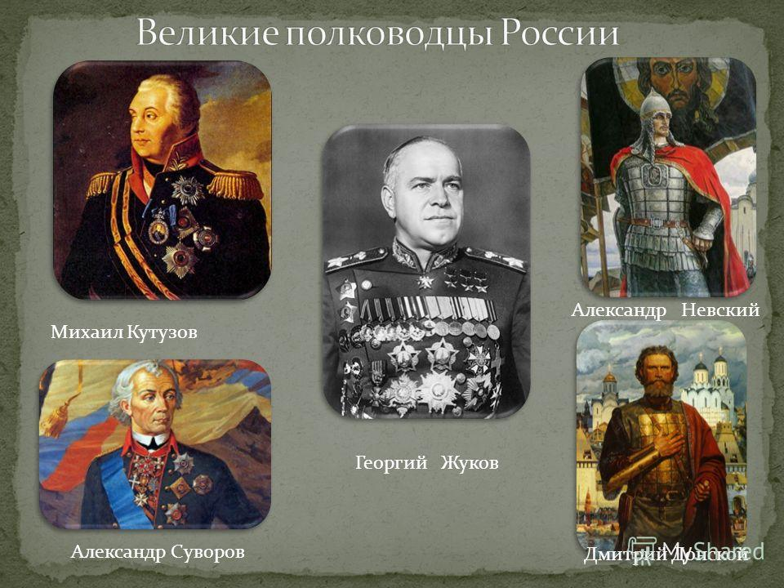
Россия великая наша держава
В международных отношениях Российская империя видела свою миссию в том, чтобы удерживать мир от торжества зла, сопротивляться той агрессивной силе, которая стремится навязать свою волю Европе и миру. Вспомните, в каких войнах Россия не только защищала свою землю, но была защитником других народов?

Slide 11
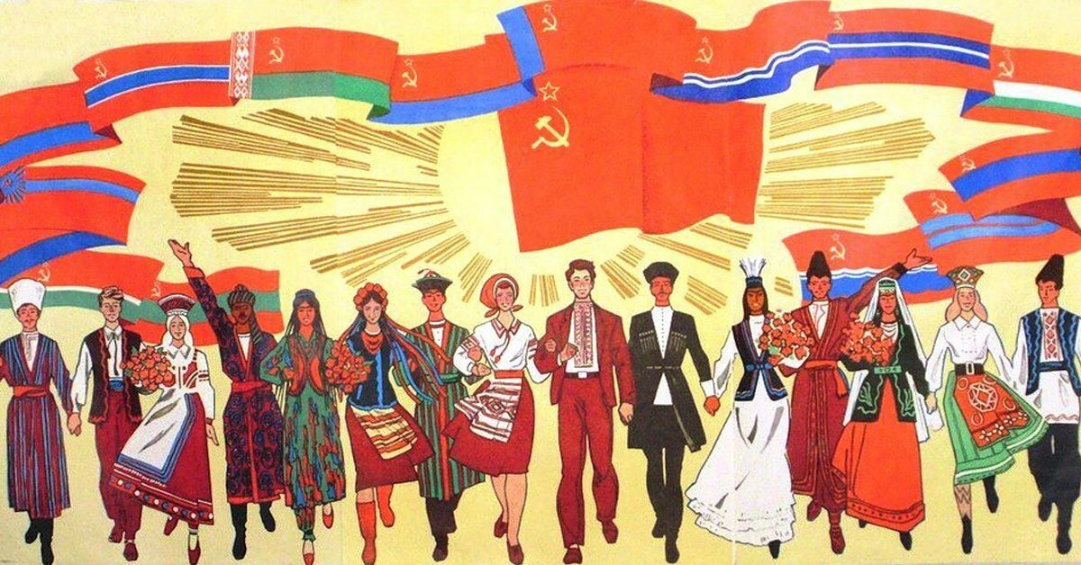
Россия великая наша держава
Благодаря России болгары, сербы, другие славянские и православные народы вернули себе независимость. В ХХ веке Россия преградила путь к мировому господству Гитлеру и его нацистским ордам. Миллионы солдат пали в этой величайшей войне в истории человечества. Бок о бок сражались с нацистами русские, украинцы, белорусы, татары, башкиры, казахи – сыны всех народов России – солдаты и офицеры, партизаны и подпольщики, медики и труженики тыла – все были творцами общей Великой Победы, в результате которой Россия, в этот период именовавшаяся Советским Союзом, стала сверхдержавой.

Slide 12
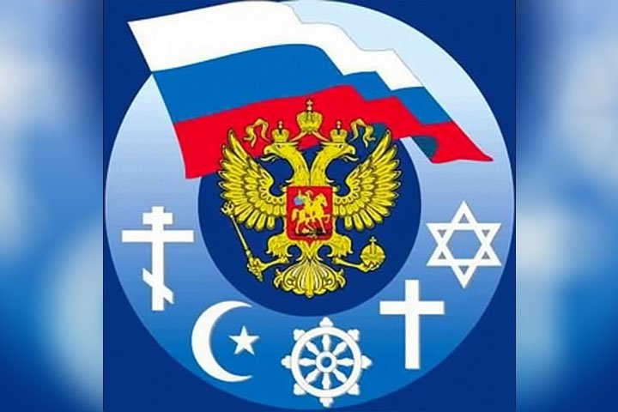
Россия великая наша держава
И сегодня наша держава стоит на страже своих ценностей в противостоянии с Соединенными Штатами Америки и НАТО. Россия охраняет свое уникальное историческое наследие и свою цивилизацию и противостоит этому международному диктату, обеспечивая и другим народам мира право на свободное многолинейное развитие.

Slide 13
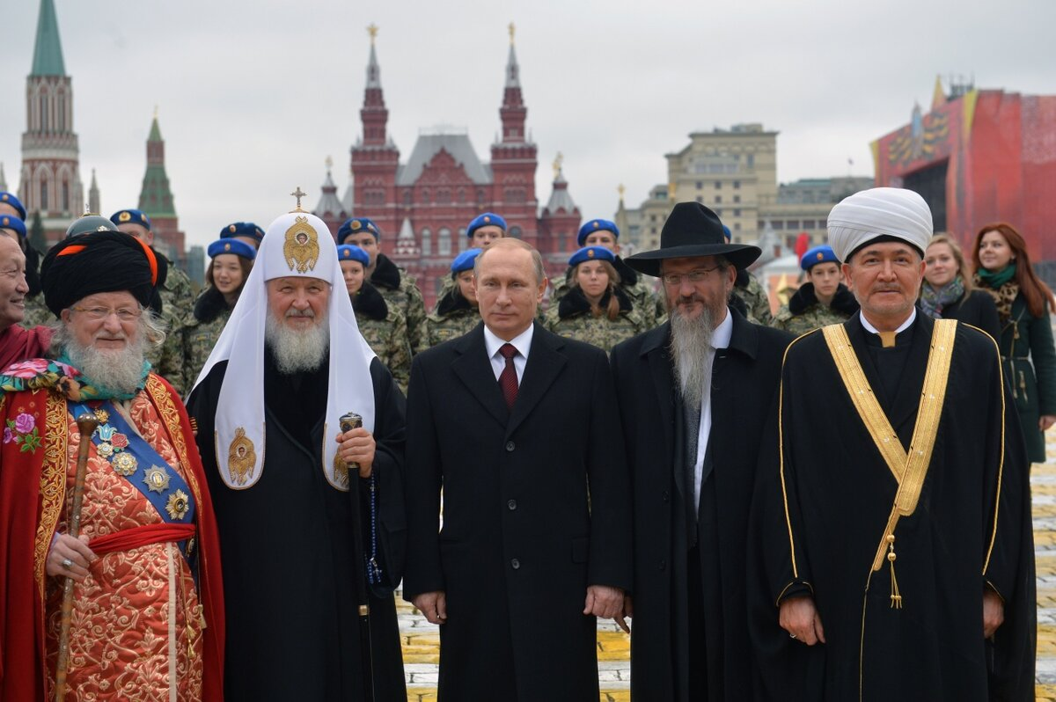
Россия великая наша держа
На территории России проживает множество народов, гармонично уживаются православные, мусульмане, буддисты, иудеи, расцветают древние религиозные и культурные традиции. Российская империя при своем расширении не уничтожала культуру завоеванных народов, не подавляла их развитие, не превращала их в людей второго сорта, но стремилась обеспечить гармоничное сосуществование всех народов в едином государстве, предоставляла не только права, но и привилегии. Знаете ли вы примеры в мировой истории, когда империя создавалась за счет истребления местного населения?

Slide 14
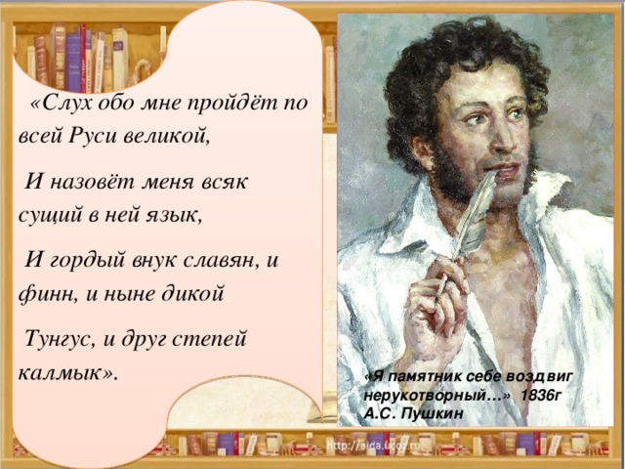
Россия великая наша держава
Наш великий поэт предвидел, что его слово, его сказки, поэмы, повести составят общее культурное достояние всех населяющих огромную Россию народов – больших и малых. И в самом деле, русская культура стала одной из величайших культур планет. Назовите имена выдающихся деятелей русской культуры, имеющих мировой звучание?

Slide 15
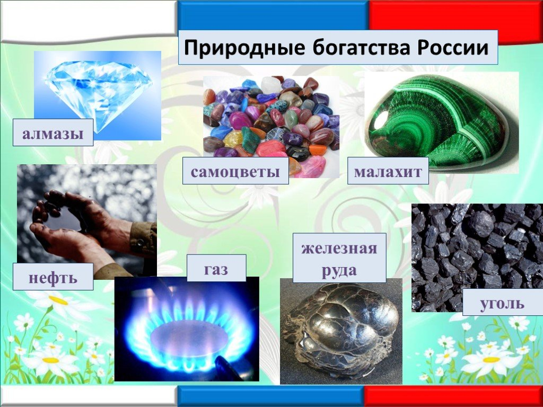
Россия великая наша держава
Великую русскую культуру создавали и хранили представители всех народов нашей страны, и она является нашим общим наследием и достоянием. Эта великая культура достойна великой страны.
Когда великому русскому полководцу Александру Васильевичу Суворову доложили, что эскадра адмирала Федора Ушакова (великого русского флотоводца, прославленного Русской Православной Церковью в лике праведников) штурмом с моря взяла крепость Корфу, что считалось невозможным по правилам тогдашней военной науки, прославленный фельдмаршал воскликнул: «Природа произвела Россию только одну: она соперницы не имеет! — то и теперь мы видим». В чем, по-вашему, уникальность России?

Slide 16
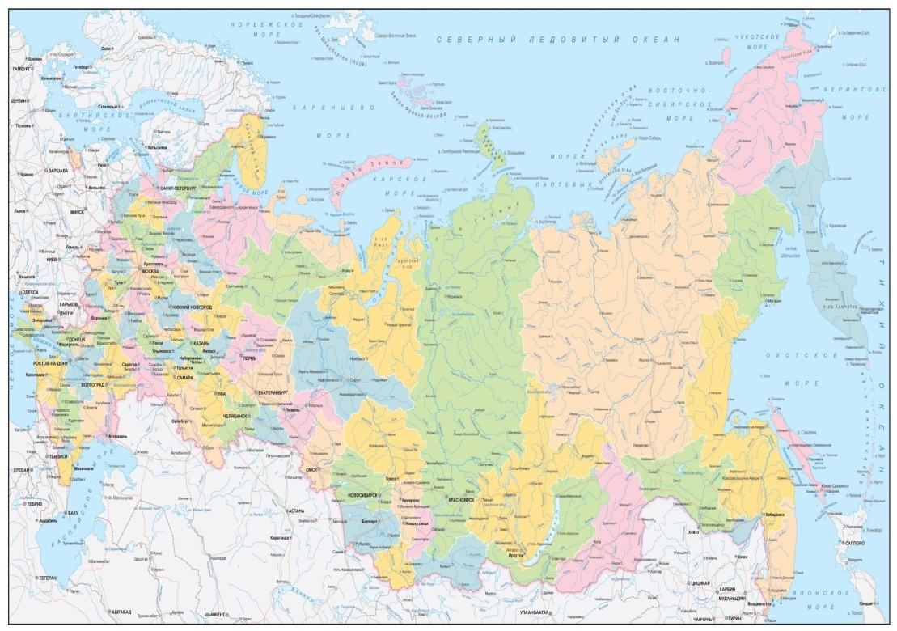
Россия великая наша держава
Чтобы убедиться в уникальности России, достаточно взглянуть на карту мира. Огромная страна, первая в мире по территории, раскинулась на две части света, Европу и Азию, и буквально нависает над восточным полушарием. В границах на 1 января 2022 года Россия занимала 17 125 191 квадратных километров. В прошлом эта территория была еще больше. Российская империя в начале ХХ века имела площадь 22 800 000 км². А Советский Союз в 1991 году 22 402 200 км². А прямо в наши дни, территория нашей страны продолжает расширяться, возвращаются несправедливо отторгнутые от нее земли и, главное, люди! Назовите территории, которые вернулись в состав России за последние годы.

Slide 17
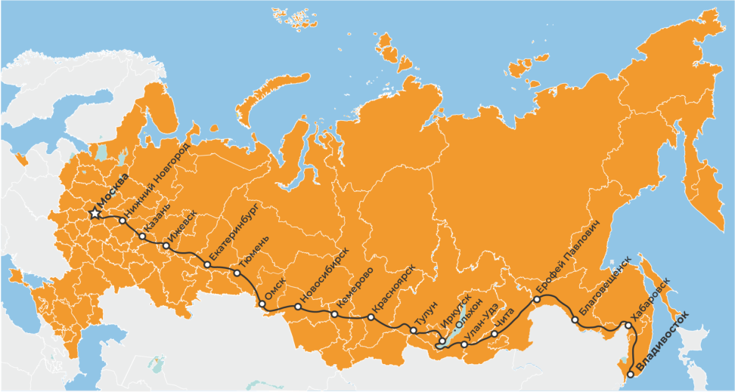
Россия великая наша держава
Сегодня Россию связывают железные дороги, а также современные автомобильные магистрали и сеть воздушных путей. Как называется самая протяженная российская железная дорога – величайшая в мире, ее длина составляет 9288 км?

Slide 18
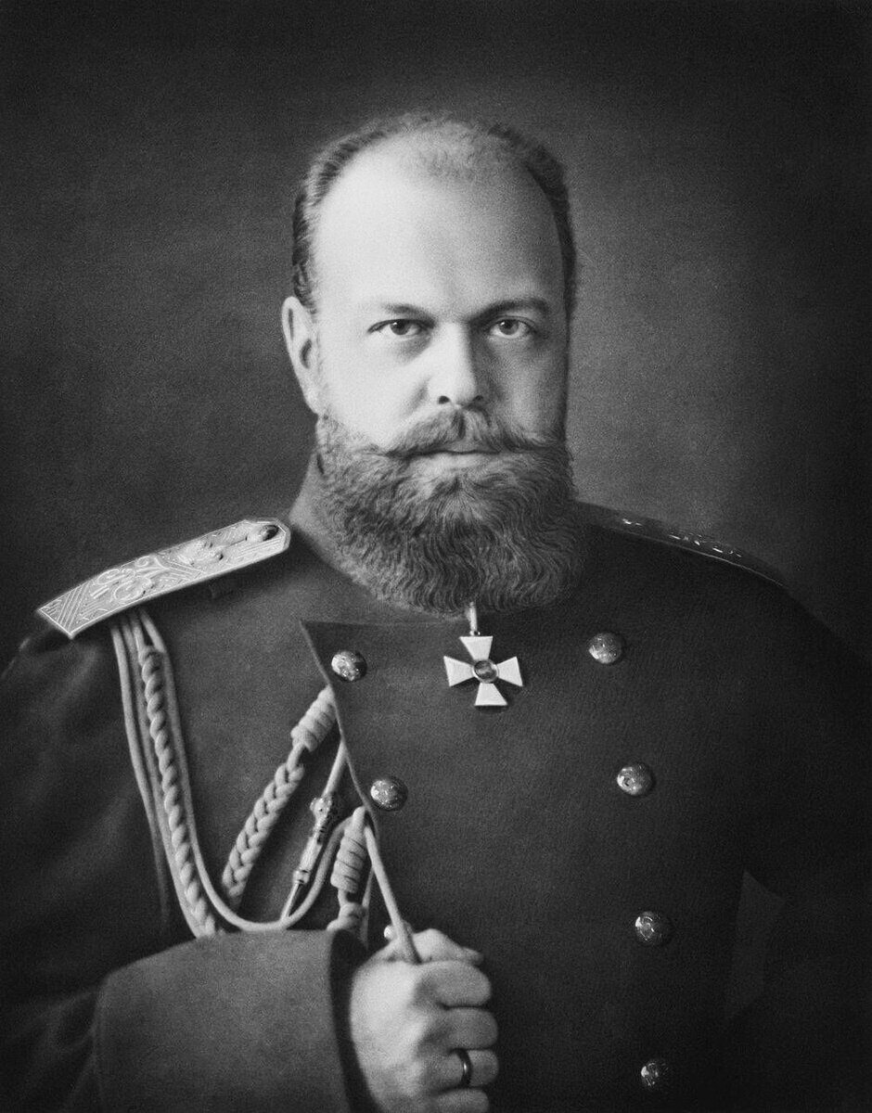
Россия великая наша держава
Разумеется, огромность России нравится далеко не всем. Президент России Владимир Владимирович Путин не случайно вспоминал слова знаменитого императора: «…Александр III когда-то сказал: нашей огромности боятся все. И поэтому у нас только два союзника — армия и флот». Не раз и не два в истории выдвигались планы расчленения единой России, некоторые из них были приведены в действие и обернулись тяжелыми историческими потрясениями, как в эпоху Смутного времени, в 1917 и 1991 годах. Однако Россия каждый раз восстанавливала свое величие и свое пространство. Как вы думаете, что именно привлекало захватчиков во все времена? Почему они старались завоевать Россию?

Slide 19
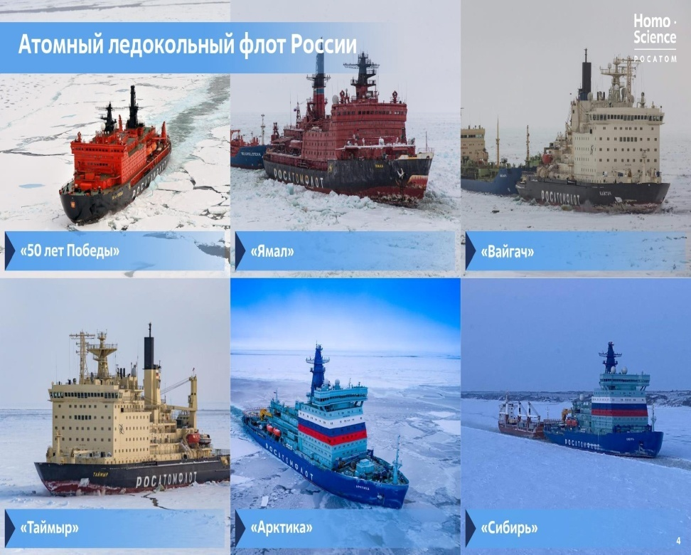
Россия великая наша держава
Именно в России самый северный в мире город-миллионник Санкт-Петербург и самый северный город-стотысячник Норильск, находящийся за полярным кругом. У России самый большой в мире ледокольный флот, причем мы единственная страна в мире построившая атомные ледоколы. Создательница уникальной трансконтинентальной магистрали Транссиба Россия лидирует в мире по протяженности электрифицированных железных дорог.

Slide 20
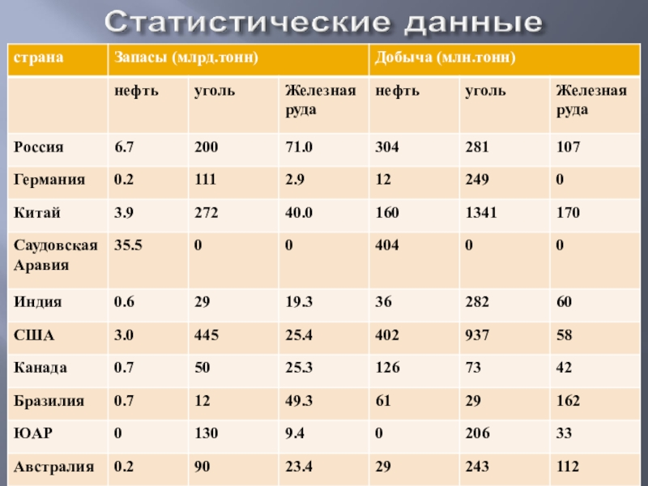
Россия великая наша держава
Россия занимает первое место в мире по запасам природного газа, на нашу территорию приходится около четверти мировых запасов этого топлива. Лидирует Россия и в нефтедобыче. Первое или одно из первых мест занимает Россия по запасам и добыче железной руды, угля, урана, золота, алмазов, алюминиевых руд, палладия.

Slide 21
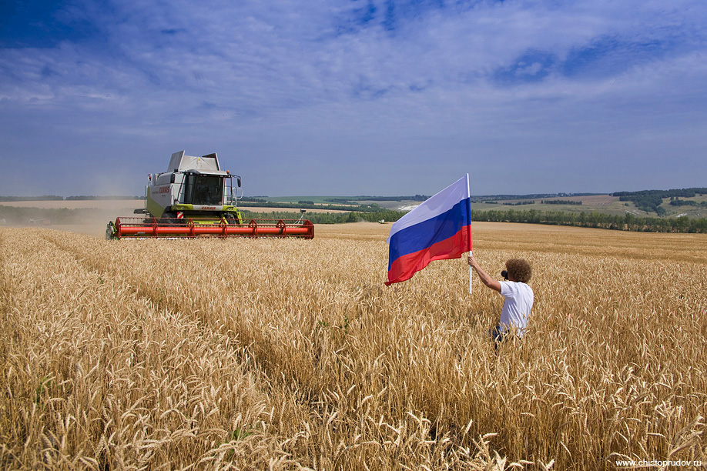
Россия великая наша держава
Россия является настоящей житницей планеты, занимая в мире лидирующие позиции по производству пшеницы, ржи, овса, ячменя, гречихи, сахарной свеклы.

Slide 22
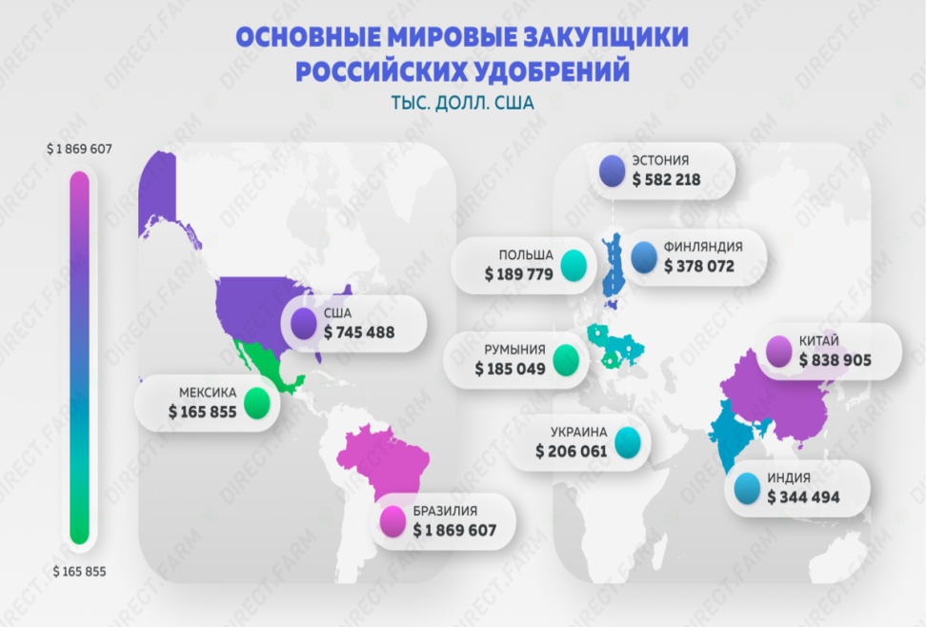
Россия великая наша держава
На первом месте в мире наша страна и по производству минеральных удобрений, без которых современное сельское хозяйство невозможно.
Быть большой страной не только престижно, но и выгодно. Можно построить новые фабрики, заводы, дома и кинотеатры, но «создать» новые залежи газа и руд, новые органически плодородные почвы – невозможно. Россия несет на себе историческую ответственность по использованию всех ресурсов, имеющихся у нее:
Бережное и разумное их использование. Взаимодействие с другими государствами. Западные страны весной 2022 года попытались вывести Россию из мировой экономики. В результате они только отстранили и лишили себя российских ресурсов и теперь вынуждены убеждать своих граждан быть экономными.

Slide 23
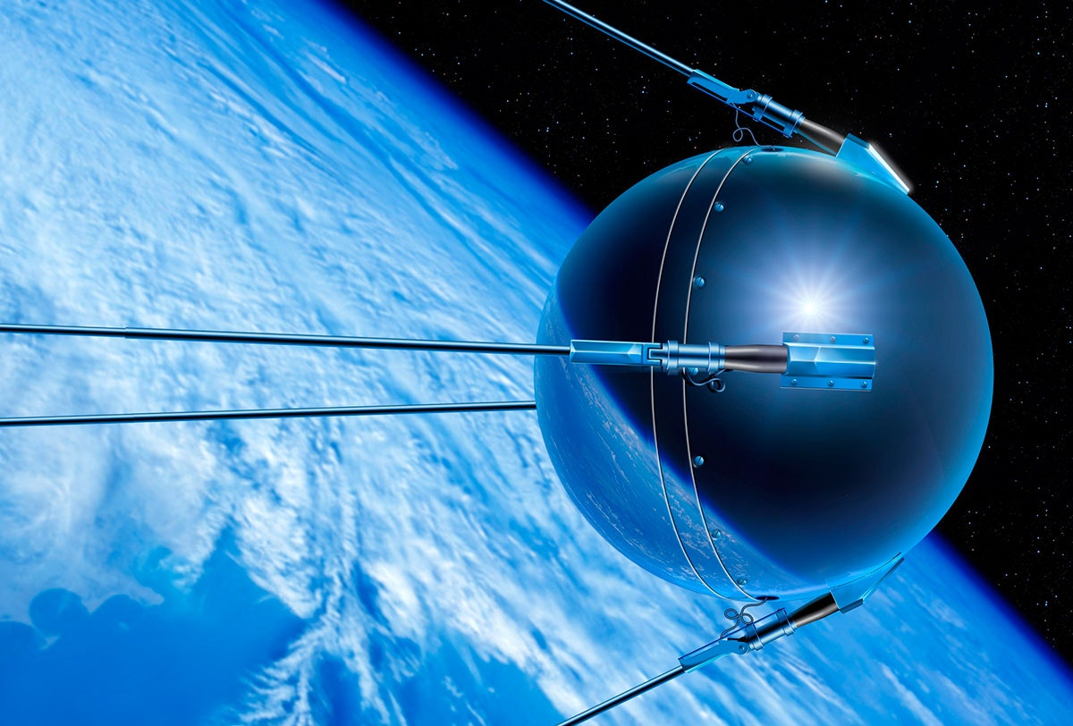
Россия великая наша держава
Россия – страна мечтателей, изобретателей и созидателей. Именно в постоянном стремлении к невозможному – вектор будущего России. Вспомните событие, которое открыло новую эпоху в науке, в военном деле, в технологиях, когда человек вышел в другое поле деятельности? Назовите не менее 3 открытий 20 века

Slide 24
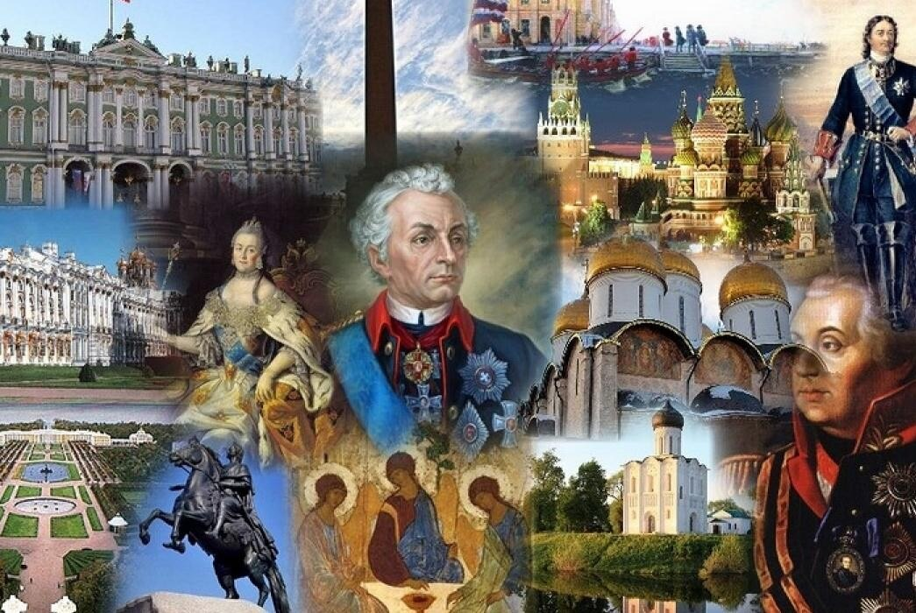
Россия великая наша держава
Давайте подведем итоги занятия и ответим на вопросы: о чем говорится в гимне России, каковы его главные идеи?
Наш курс «История» позволит вам лучше понять нашу страну, ее прошлое, настоящее и заглянуть в будущее, узнать о ее великих полководцах, мыслителях, художниках, изобретателях, о суровых испытаниях, выпавших на ее долю и великих победах. Это поможет вам лучше понять – кто вы есть и какое великое наследие вам принадлежит. Будущее России зависит от вас и вашей верности Отчизне, которая придаст вам сил в грядущем.

